Slide 1


BioFit Advisor: Proyecto APT - Fase 1
Presentación del proyecto BioFit Advisor, desarrollado por el equipo de Ingeniería en Informática de la sede San Joaquín.
by joaquin diaz

Slide 2
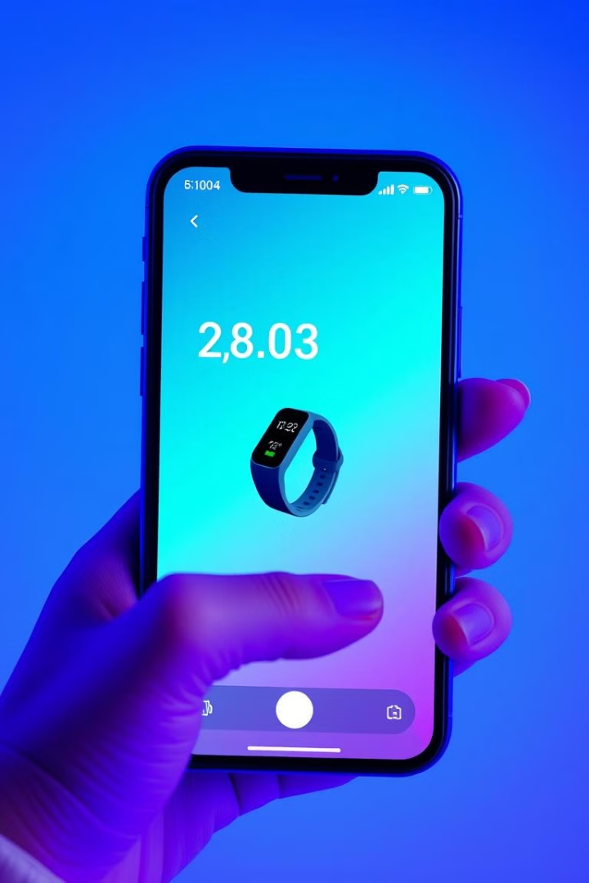
Descripción del Proyecto
BioFit Advisor es una aplicación móvil que utiliza IA para generar rutinas de ejercicio y planes de nutrición personalizados.
Objetivo
Mejorar el estado físico y el bienestar general de los usuarios.

Slide 3
Relevancia del Proyecto
Aborda la falta de acceso a planes de salud personalizados y económicos.
Impacto Esperado
Ámbito de Impacto
Mejora de la calidad de vida.
Usuarios interesados en mejorar su estado físico y salud general.

Slide 4

Competencias y Perfil de Egreso
El proyecto permite aplicar las competencias del perfil de egreso.
1
Desarrollo de soluciones de software
Aplicación de técnicas que sistematicen el proceso de desarrollo y mantenimiento.
2
Gestión de proyectos informáticos
Ofrecimiento de alternativas para la toma de decisiones informadas.
3
Construcción de modelos de datos
Soporte a requerimientos organizacionales mediante un diseño escalable.

Slide 5
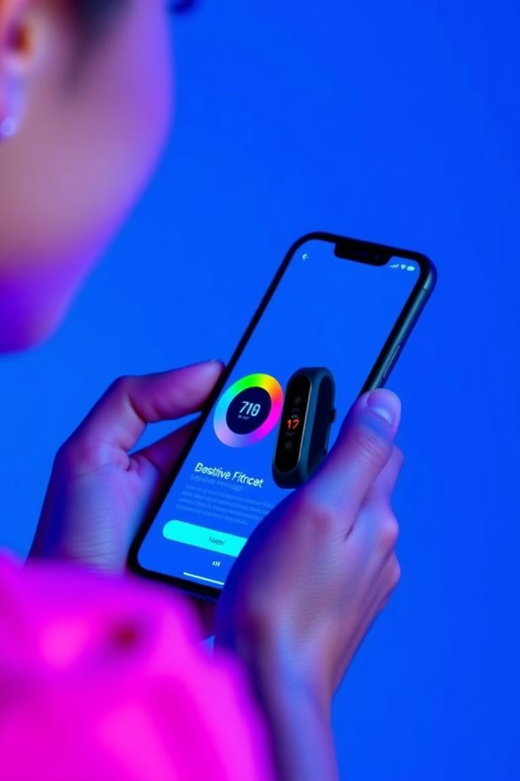


Intereses Profesionales
El equipo está interesado en la tecnología aplicada al bienestar y la salud.
Desarrollo de software innovador
Uso de tecnologías emergentes como la inteligencia artificial.
Integración de inteligencia artificial
Desarrollo de aplicaciones que utilicen IA para ofrecer servicios personalizados.

Slide 6
Factibilidad del Proyecto
El proyecto se desarrollará en 6 meses, dividido en sprints de 2 a 4 semanas.
1
Metodología
Scrum: proceso ágil que facilita la adaptación a cambios y asegura entregas continuas.
2
Materiales Necesarios
Software de desarrollo (IDE), dispositivos para pruebas, plataformas de almacenamiento en la nube.
3
Factores Externos
Facilitadores: acceso a herramientas avanzadas, bibliotecas de código abierto, recursos en línea.
4
Dificultades
Integración de IA en tiempo real, coordinación del equipo.
5
Soluciones
Uso de pruebas continuas, feedback temprano de usuarios, y herramientas de gestión de proyectos.

Slide 7
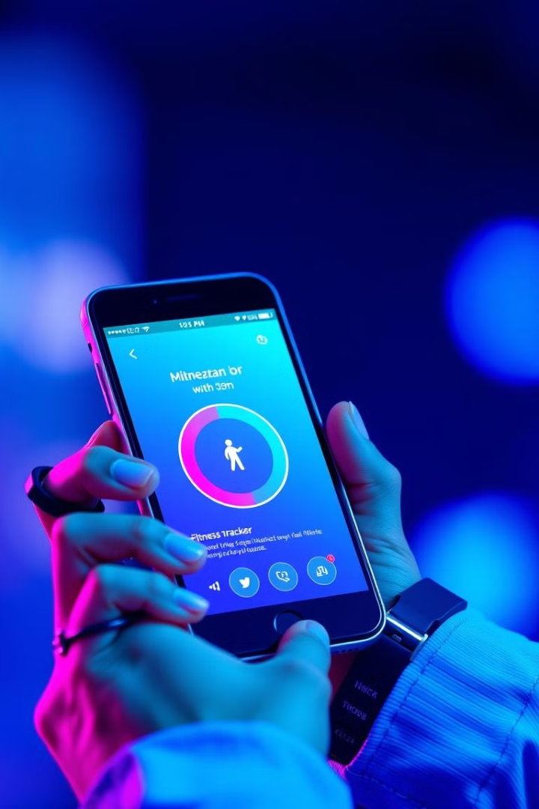
Objetivos del Proyecto
Desarrollar una aplicación móvil con inteligencia artificial para crear rutinas de ejercicio y planes de nutrición personalizados.
Objetivo General
Desarrollar una aplicación móvil con inteligencia artificial para crear rutinas de ejercicio y planes de nutrición personalizados.
Objetivo Específico 1
Diseñar un sistema de escaneo corporal para calcular datos del usuario.
Objetivo Específico 2
Implementar un modelo de inteligencia artificial que personalice rutinas y dietas.
Objetivo Específico 3
Desarrollar una interfaz de usuario intuitiva.
Objetivo Específico 4
Establecer un sistema de suscripciones para la autosustentabilidad.
Objetivo Específico 5
Crear herramientas de seguimiento y monitoreo del progreso del usuario.
Objetivo Específico 6
Integrar opciones de personalización adicional para mejorar la experiencia del usuario.
Objetivo Específico 7
Proveer actualizaciones periódicas para mantener la relevancia de la aplicación.

Slide 8






Metodología y Plan de Trabajo
Se utilizará la metodología ágil Scrum para el desarrollo del proyecto.
Planificación del Sprint
Definición de tareas y objetivos.
Desarrollo Iterativo e Incremental
Implementación de funcionalidades en ciclos cortos.
Revisión y Retrospectiva del Sprint
Evaluación y ajuste de procesos.
Testing Continuo
Pruebas constantes para asegurar calidad.
Implementación y Despliegue
Despliegue inicial en un entorno de prueba.
Monitorización y Mejora Continua
Ajustes basados en datos y feedback de usuarios.

Slide 9
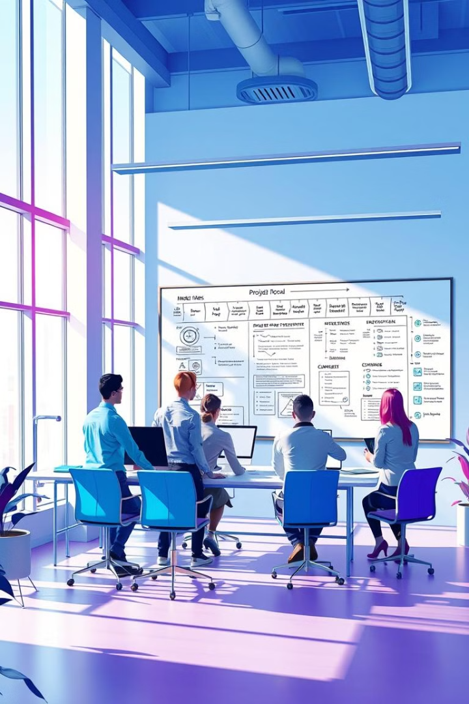
Roles y Responsabilidades
El equipo se divide en roles específicos para el desarrollo del proyecto.
Product Owner y ScrumMaster
Maximiliano Sánchez
Equipo de Desarrollo
Joaquín Díaz, Alex Parra, Carlos Troncoso
Equipo de QA
Joaquín Díaz, Alex Parra, Carlos Troncoso

Slide 10
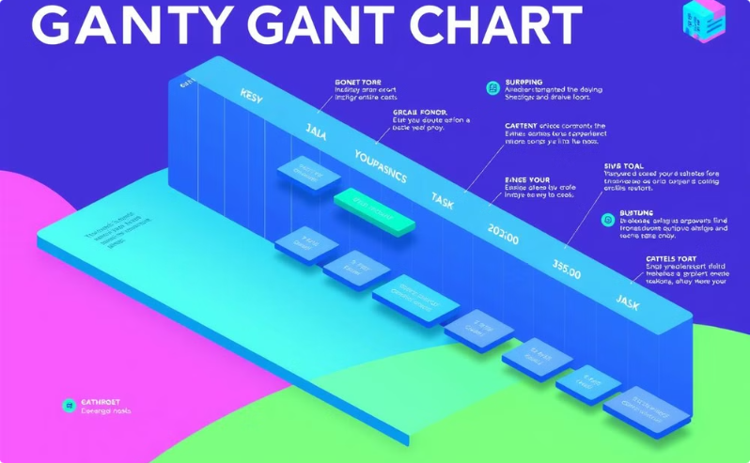
Plan de Trabajo y Carta Gantt
El plan de trabajo incluye las actividades principales y responsables.
Carta Gantt
Muestra visual del cronograma de actividades a lo largo de las 18 semanas del semestre.

